Slide 1



خیریه حضرت سیدالشهدا (ع)
شهر چهاردانگه

Slide 2






Slide 3









Slide 4
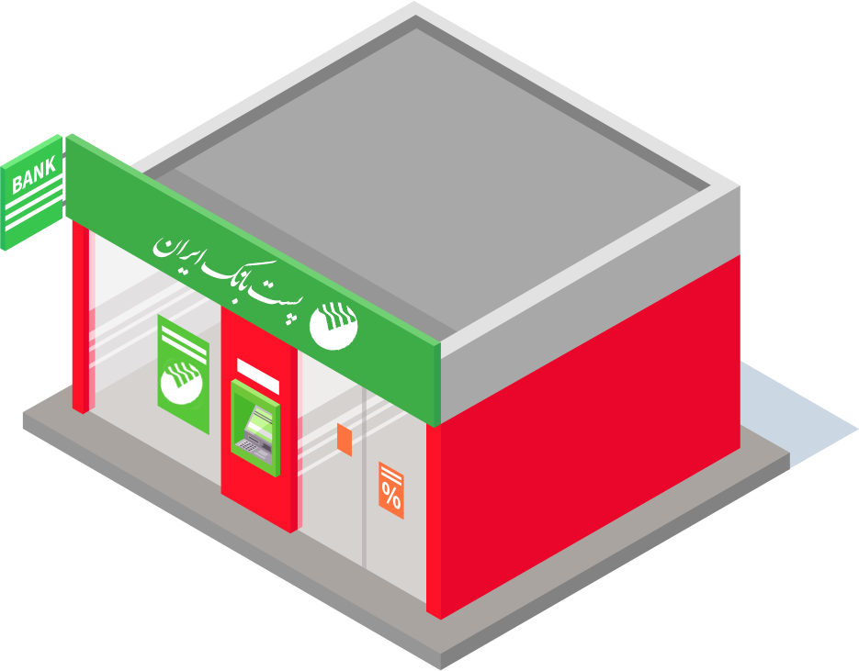



افــتـتـاح حســــاب و
صـدور کارت عضو شتاب
به نام سرپرست خانواده

Slide 5







Slide 6

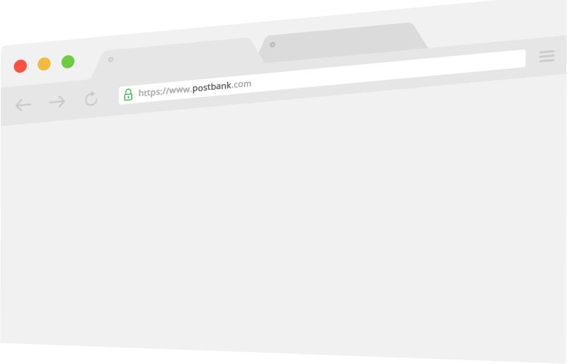


مـبلغ 100/000 تومان
پرداخت انجام شد.
پرداخت گروهی

Slide 7







Slide 8












خیریه سیدالشهداء (ع) شهر چهاردانگه
تحویل 250 بسته معیشتی ماه رمضان

Slide 9



















Slide 10





800 پرس غذای گرم برای نیازمندان شهر

Slide 11









قـدردان همه زحمات
شما نیکوکاران ارجمند
هستیم ...

Slide 12

موسسه خیریه حضرت سیدالشهداء (ع)
چهاردانگه، خیابان فارسیان، گلستان 6، پلاک 4
تلفن: 55272121

